Slide 1
การขับรถ
ใบความรู้ที่ 6
ในสภาวการณ์ต่างๆ

Slide 2
เนื้อหา
1. การออกรถ
2. การเคลื่อนรถจากตำแหน่งจอดนิ่ง
3. การออกตัวของรถยนต์แบบหักมุม
4. การออกตัวของรถยนต์แบบขึ้นทางชัน
5. การออกตัวของรถยนต์แบบลงทางลาด
6. การเร่งความเร็วในสภาพต่างๆ
7. การใช้อัตราความเร็วของรถยนต์
8. การแซงรถ
9. การแซงรถยนต์ที่จอดนิ่งหรือแซงสิ่งกีดขวาง
10. การแซงรถยนต์ที่กำลังวิ่งไปทางเดียวกัน
11. ขั้นตอนการแซง

Slide 3
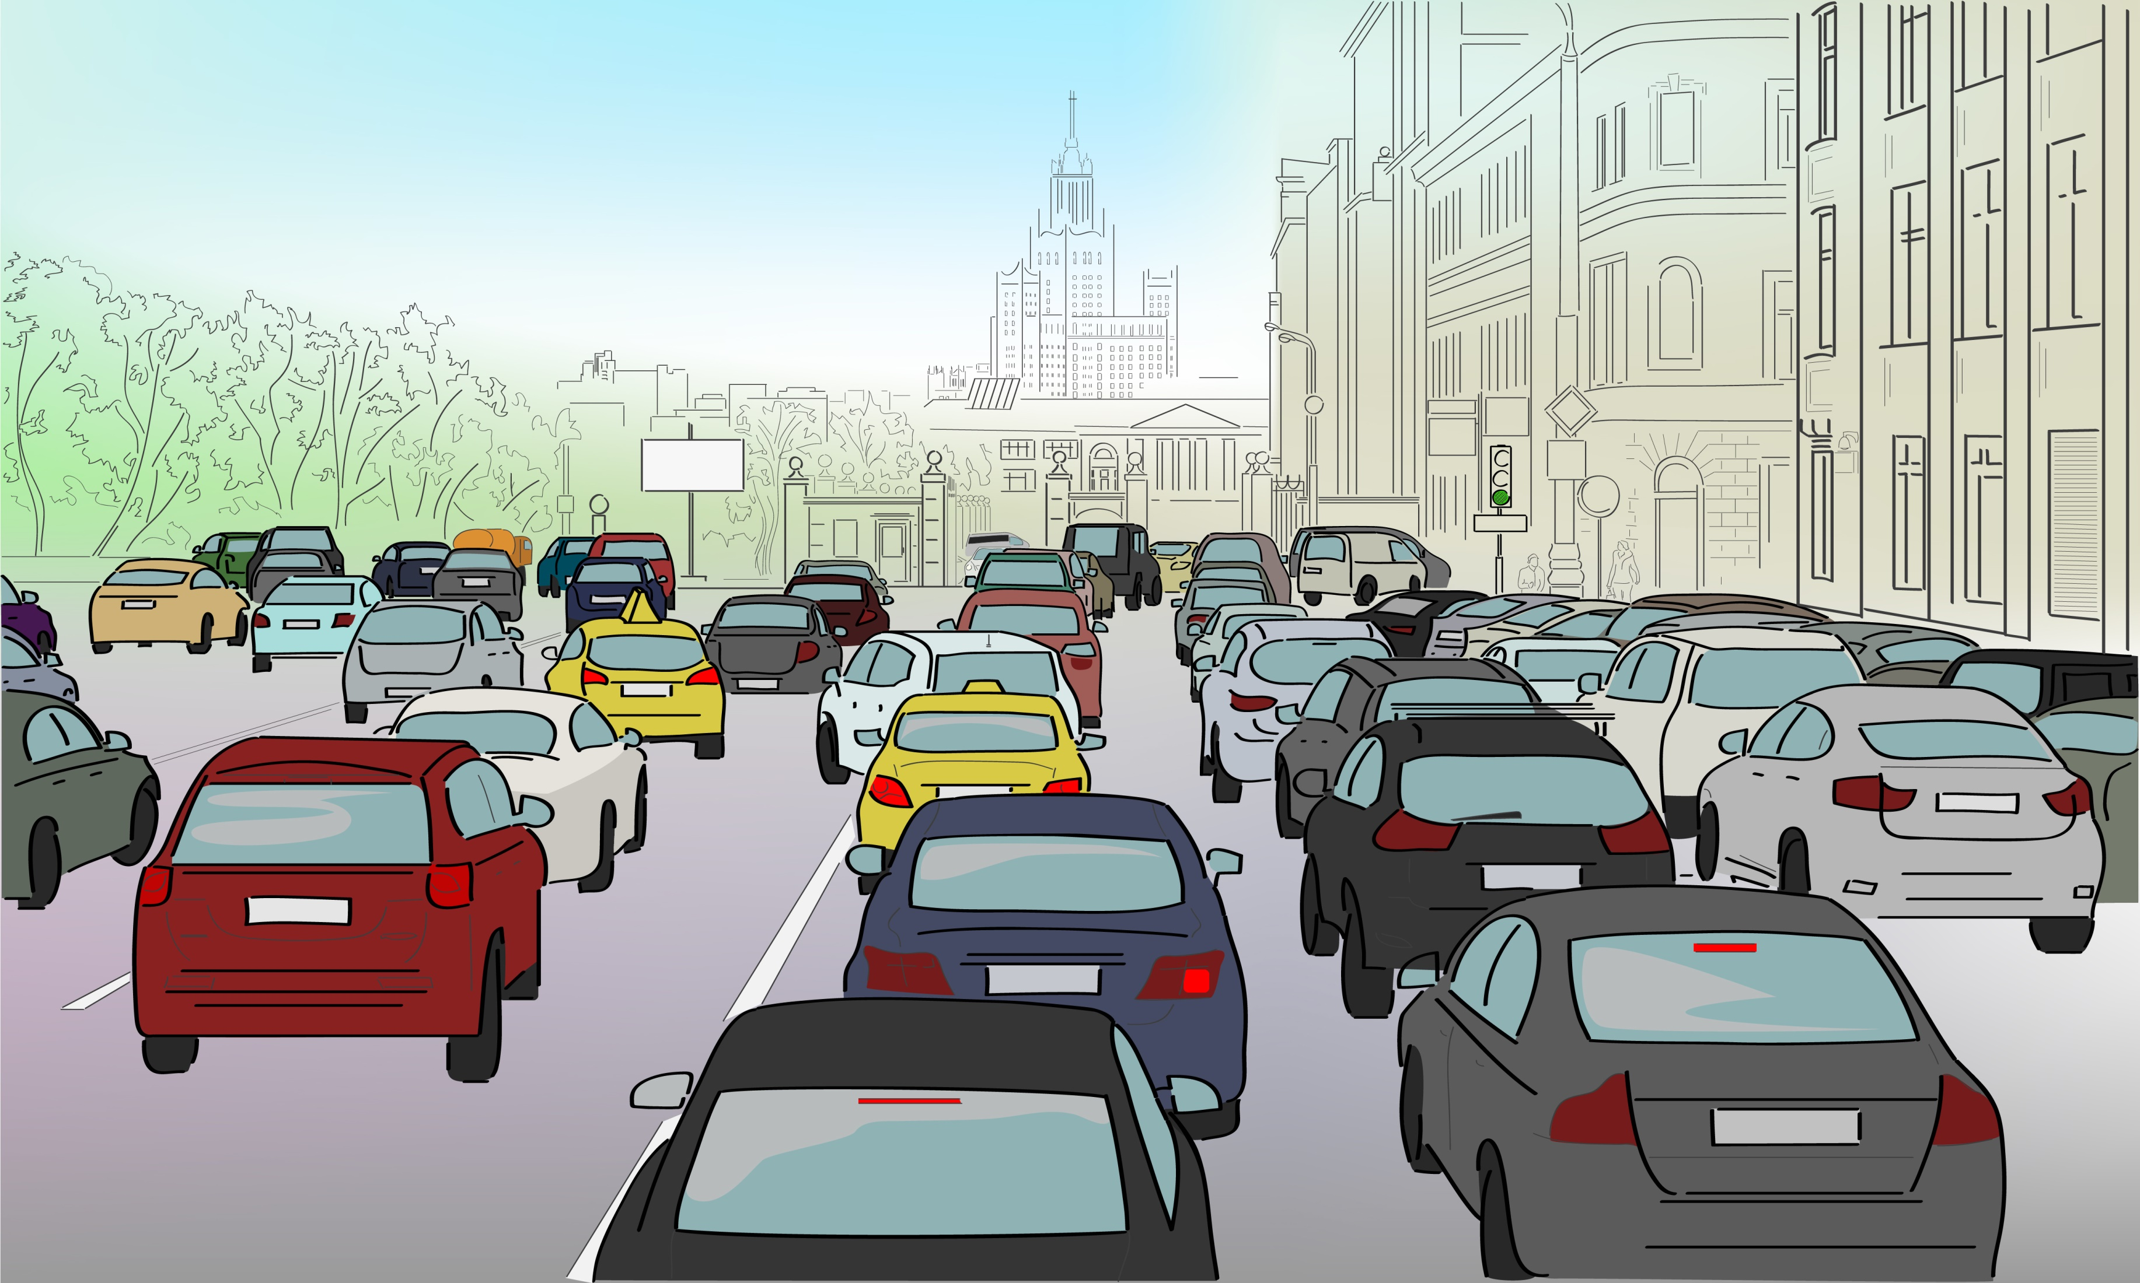
จุดประสงค์การเรียนรู้
1. อธิบายการออกตัวของรถได้อย่างถูกต้อง
2. อธิบายวิธีการเร่งความเร็ว การเปลี่ยนเกียร์ได้อย่างถูกต้อง
3. บอกถึงวิธีการและขั้นตอนการแซงได้

Slide 4
สิ่งที่ต้องคำนึงถึงก่อนการออกรถ
การตรวจสอบภายนอกรถ เช่น กระจกหน้า กระจกหลัง ไฟเบรก ไฟเลี้ยว สภาพของยาง ลมยาง
ประตูรถ การปิดล็อกประตูรถถือว่าเป็นมาตรฐานรักษาความปลอดภัยที่สำคัญอีกขั้นหนึ่ง
ปรับที่นั่งให้พอเหมาะ
 นั่งให้ติดพนักพิง ช่วงคอทำมุม 10 องศา
 ที่นั่งต้องมองเห็นทัศนวิสัยได้ในมุมกว้าง
ความสะดวกในการควบคุมรถ
การออกรถ
การปรับกระจก ต้องปรับตำแหน่งให้สามารถเหลือบตาดูได้สบายๆ
คาดเข็มขัดนิรภัย กฏหมายได้บัญญัติให้ผู้ขับขี่คาดเข็มขัดนิรภัยในขณะขับรถ
สตาร์ตเครื่องยนต์  ขึ้นเบรกมือ เข้าเกียร์ว่าง
 เหยียบคลัตช์ให้สุดในขณะสตาร์ตเครื่องยนต์
ตรวจสอบสัญญาณ สัญลักษณ์ไฟเตือน และเกจต่างๆ
ทดสอบเบรกเท้า ทดสอบแตะเบรกเมื่อออกตัวไปได้สัก 3-4 เมตร

Slide 5
การเคลื่อนรถออกมีขั้นตอน ดังนี้
ใช้เท้าซ้ายกดแป้นคลัตช์จนสุด โยกคันเกียร์จากเกียร์ว่างไปเกียร์ 1
ใช้เท้าขวากดแป้นคันเร่ง และคงไว้อย่างสม่ำเสมอ
การเคลื่อนรถจากตำแหน่งจอดนิ่ง
ตรวจสอบความปลอดภัย โดยมองกระจกหลังและกระจกมองข้าง
ถ้ามีความปลอดภัยเพียงพอ รถยนต์เริ่มเคลื่อนตัวต้องควบคุมคลัตช์ให้มั่น
กดแป้นคันเร่งมากขึ้น เพื่อเพิ่มอัตราเร็ว ผ่อนคลัตช์จนสุด ยกเท้าออกจากแป้นคลัตช์

Slide 6
การออกตัวของรถยนต์แบบหักมุม
◆ เหลียวหลังมองไปทางขวาก่อนออกรถ ปลดเบรกมือ ถอนคลัตช์ขึ้นเล็กน้อย
◆ รถยนต์เริ่มเคลื่อนที่ถอนแป้นคลัตช์ขึ้นเล็กน้อย
◆ หักพวงมาลัยให้มากพอเพื่อให้พ้นสิ่งกีดขวาง
◆ เมื่อพ้นสิ่งกีดขวางแล้วค่อยๆ ปล่อยคลัตช์ โดยเว้นระยะห่างข้างหน้า
◆ กดแป้นคันเร่งมากขึ้น เพื่อเพิ่มอัตราเร็ว ผ่อนคลัตช์จนสุด ยกเท้าออกจากแป้นคลัตช์
◆ ตรวจด้านหลังของรถด้วยกระจกมกหลังและมองข้าง
◆ เคลื่อนรถออกมาช้าๆ แล้วปรับแนวตรงไปข้างหน้า

Slide 7
การออกตัวของรถยนต์แบบขึ้นทางชัน
ผู้ขับขี่ต้องมีความสามารถในการใช้คันเร่ง คลัตช์ และเบรกมือพร้อมกัน
 เท้าซ้ายกดแป้นคลัตช์และโยกคันเกียร์จากเกียร์ว่างไปเกียร์ 1
 เท้าขวากดแป้นคันเร่ง ขึ้นกับความชัน ค่อยๆ ถอนคลัตช์
 ตรวจสอบความปลอดภัยโดยใช้กระจกมองหลังและมองข้าง
 ควรจะต้องกะระยะให้มาก
 ตัดสินใจว่าจะใช้สัญญาณก่อนออกตัวหรือไม่
 ยกคันเบรกมือและปลดล็อก เริ่มกดคันเร่งเล็กน้อยพร้อมกับผ่อนคลัตช์
 กดแป้นคันเร่งลงทีละน้อย

Slide 8
การออกตัวของรถยนต์แบบลงทางลาด
การออกตัวลงทางลาดของรถยนต์มีความสะดวกและง่ายกว่าการออกตัวขึ้นทางชัน
 กดแป้นคลัตช์จนสุด โยกคันเกียร์จากเกียร์ว่างและเลือกใช้เกียร์ที่เหมาะสม
 เหยียบแป้นเบรก ปลดเบรกมือ และใช้เบรกเท้า
 ตรวจสอบความปลอดภัยโดยใช้กระจกมองหลังและมองข้าง
 ให้สัญญาณถ้าจำเป็น
 ปล่อยเบรกเท้า และค่อยๆ ถอนคลัตช์

Slide 9
การเร่งความเร็วในสภาพต่างๆ
การใช้อัตราเร่งความเร็วและเสถียรภาพการทรงตัว ต้องมีการขับขี่ที่นิ่มนวลและสัมพันธ์ต่อการบังคับ
การเร่งความเร็วต้องมีความสัมพันธ์กับการใช้เกียร์และเบรก การสังเกตที่สามารถคาดการณ์ล่วงหน้า เพื่อควบคุมตำแหน่งของรถได้ดี
ข้อพิจารณาในการใช้ความเร็ว มีดังนี้
 ผู้ขับขี่อย่าใช้ความเร็วสูงเกินถ้ายังไม่คุ้นเคย
 ผู้ขับขี่อย่าเร็วถ้าร่างกายไม่พร้อม
 ใช้ความเร็วที่สามารถควบคุมรถได้
 ใช้ความเร็วที่จะหยุดได้ในทางของตน

Slide 10
การใช้อัตราเร็วของรถยนต์
อัตราความเร็วสูงสุดที่ทางราชการกำหนดไว้ในกฎกระทรวง มีดังนี้
 สำหรับรถบรรทุกหรือรถโดยสารที่มีน้ำหนักรวมเกิน 1,200 กก. กำหนดความเร็ว 60-80 กม./ชม.
 รถพ่วงหรือรถกึ่งพ่วงที่มีน้ำหนักรวมเกิน 1,200 กก. และรถยนต์ กำหนดความเร็ว 45-60 กม./ชม.
 รถเก๋ง รถพิกอัป และรถมอเตอร์ไซค์ กำหนดความเร็ว 80-90 กม./ชม.
 ทางแยกทางร่วม ต้องคำนึงถึงสัญญาณไฟในทางแยกทางร่วม
 ทางโค้ง เลือกใช้ความเร็วให้เหมาะกับทางโค้ง
 ผิวจราจรและทัศนวิสัย พื้นผิวจะจราจรลื่น หรือเป็นกรวดทราย ความลดชัน ต้องเลือกใช้ความเร็วให้เหมาะสมกับรูปแบบถนน
 ขับรถกลางคืน จะต้องใช้ความเร็วที่จะสามารถหยุดรถได้ในระยะที่แสงไฟไปถึงและเห็นได้ชัด

Slide 11
การแซงรถ
การแซงรถเป็นสาเหตุหลักของอุบัติเหตุการชนประสางา การแซงจึงควรทำเมื่อจำเป็นจริงๆ เท่านั้น และผู้ขับขี่ต้องเลือกจังหวะการแซงอย่างระมัดระวัง
การแซงมีสองแบบ คือ
1. การแซงรถยนต์ที่จอดนิ่งหรือแซงสิ่งกีดขวาง
2. การแซงรถยนต์ที่กำลังวิ่งไปทางเดียวกัน

Slide 12
การแซงรถยนต์ที่จอดนิ่ง
หรือแซงสิ่งกีดขวาง
ผู้ขับขี่ควรเบนออกตั้งแต่เนิ่นๆ ไม่ควรขับเข้าไปใกล้สิ่งกีดขวางแล้วจึงหักหลบอออกมาเพื่อแซง หากต้องหยุดรอให้เว้นช่องให้มองเห็นข้างหน้าได้
การรอคอยขึ้นอยู่กับปัจจัยต่างๆ ได้แก่
 มีรถยนต์ส่วนทางมาหรือไม่
 ชนิดและความกว้างของถนน
 รถยนต์หรือมีสิ่งกีดขวางนั้นอยู่ข้างไหนของช่องจราจร
 มองกระจกเพื่อประเมินความเร็ว และตำแหน่งของรถยนต์ที่วิ่งตามมา
ข้อควรจำ ผู้ขับขี่ควรเว้นระยะห่างให้มากพอเพื่อความปลอดภัย

Slide 13
การแซงรถยนต์
ที่กำลังวิ่งไปทางเดียวกัน
การแซงรถยนต์ที่กำลังวิ่ง อย่าแซงถ้าไม่จำเป็น ถ้าจำเป็นต้องหาจังหวะที่เหมาะสม
การรอคอยขึ้นอยู่กับปัจจัยต่างๆ ได้แก่
 มีเส้นทึบคู่แบ่งช่องกลางถนน
 ถนนลักษณะเว้าต่ำลง
 ไม่สามารถมองเห็นถนนข้างหน้า
 มีพื้นที่ว่างน้อยเกินไปหรือถนนแคบ
 มีทางแยกอยู่ข้างหน้า
 มีเครื่องหมายห้ามแซง
 เมื่อขับขี่เข้าเขตทางม้าลาย
ข้อควรจำ ขณะมีรถยนต์กำลังแซง อย่าเร่งรถยนต์ตีคู่หรือไปปิดทาง และเมื่อขับตามรถบรรทุกขนาดใหญ่ ให้ทิ้งระยะห่างที่สามารถเห็นถนนได้ชัดเจน

Slide 14
ขั้นตอนการแซง
มองกระจกหน้า เพื่อประเมินความเร็วและตำแหน่งของรถที่ตามหลัง
ขับให้ใกล้รถคันหน้า กะระยะ เตรียมที่จะแซง
ให้อัตราเร็วให้สูงเพียงพอ
ประเมินสถานการณ์รอบข้าง ได้แก่ สภาพถนน ความเร็วของรถ
ให้สัญญาณเมื่อต้องการจะแซง
ตรวจสอบครั้งสุดท้ายเพื่อให้แน่ใจว่าปลอดภัย
มองกระจกหลังเพื่อดูว่ารถได้ผ่านคันที่ถูกแซงแล้ว

Slide 15
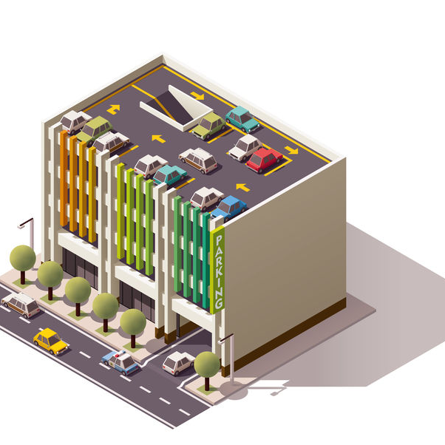
การแซงบนถนนช่องทางคู่
◆ ดูกระจกหลังเพื่อหาตำแหน่งและอัตราเร็วของรถคันหลัง
◆ รักษาระยะห่างจากรถคันหน้าให้เหมาะสม
◆ ตรวจสอบทางกระจกหลังอีกครั้งหนึ่ง
◆ ควรให้สัญญาณแม้ว่าไม่มีรถข้างหลังก็ตาม
◆ ควรตรวจสอบทางกระจกมองหลังอีกครั้งก่อนเข้าสู่ช่องจราจรเดิม
ข้อควรจำ อย่ากีดขวางรถที่ใช้ความเร็วมากกว่า และไม่ควรขับแซงช่องจราจรทางซ้าย

